Slide 1





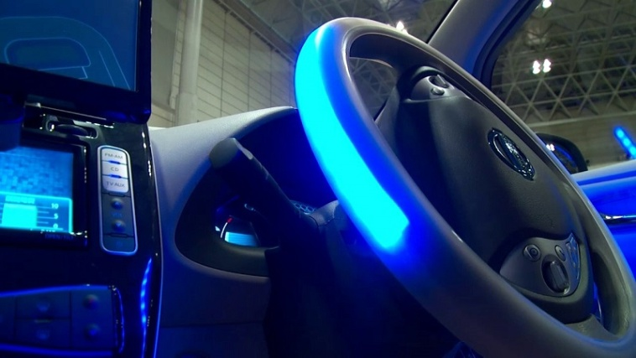
ΕΘΝΙΚΗ ΣΤΡΑΤΗΓΙΚΗ ΕΡΕΥΝΑΣ ΚΑΙ ΚΑΙΝΟΤΟΜΙΑΣ ΓΙΑ ΤΗΝ ΕΞΥΠΝΗ ΕΞΕΙΔΙΚΕΥΣΗ 2014-2020
Aθήνα,16 Νοεμβριου 2015

Slide 2
Η Στρατηγική της Έξυπνης Εξειδίκευσης
Συνδέει:
την έρευνα και καινοτομία με την οικονομική ανάπτυξη με νέους τρόπους όπως είναι η επιχειρηματική ανακάλυψη και η προτεραιοποίηση έπειτα από στενή συνεργασία με τους εμπλεκόμενους φορείς,
Στοχεύει :
  στην αναδιοργάνωση παραδοσιακών τομέων μέσω της στροφής σε υψηλής προστιθέμενης αξίας δραστηριότητες, νέες αγορές ή αλυσίδες αξίας,
  στον εκσυγχρονισμό των υφισταμένων επιχειρήσεων μέσω της υιοθέτησης και της διάχυσης των νέων τεχνολογιών,
  στη διαφοροποίηση με όχημα την τεχνολογία και την ανάπτυξη νέων οικονομικών δραστηριοτήτων μέσω καινοτομιών καθώς και την διερεύνηση νέων μορφών καινοτομίας όπως η ανοιχτή και φιλική προς τον χρήστη καινοτομία και η κοινωνική καινοτομία και η καινοτομία υπηρεσιών.

Slide 3
Οι πόροι για έρευνα, τεχνολογική ανάπτυξη και καινοτομία είναι σημαντικά αυξημένοι σε σχέση με την προηγούμενη περίοδο
Η δημόσια δαπάνη για το ΘΣ 1 «Ενίσχυση της έρευνας, της τεχνολογικής ανάπτυξης και καινοτομίας» ανέρχεται σε 1.510.558.593 ευρώ που αντιστοιχεί στο 6,1 % του συνόλου της δημόσιας δαπάνης του ΕΣΠΑ 2014-2020.

Slide 4

Αναπτυξιακό όραμα της Στρατηγικής για την Έξυπνη Εξειδίκευση
Εστιασμένη παραγωγική ανασυγκρότηση της χώρας με βασικό πυλώνα την έρευνα, την τεχνολογική ανάπτυξη και την καινοτομία, για την άμβλυνση των περιφερειακών ανισοτήτων και την δημιουργία βιώσιμης απασχόλησης με σεβασμό στον άνθρωπο και στην κοινωνία, στο περιβάλλον και στον πολιτισμό. Δημιουργία σταθερών σχέσεων εργασίας και κατάλληλων συνθηκών για την αποτελεσματική αξιοποίηση του ανθρώπινου δυναμικού της χώρας.

Slide 5
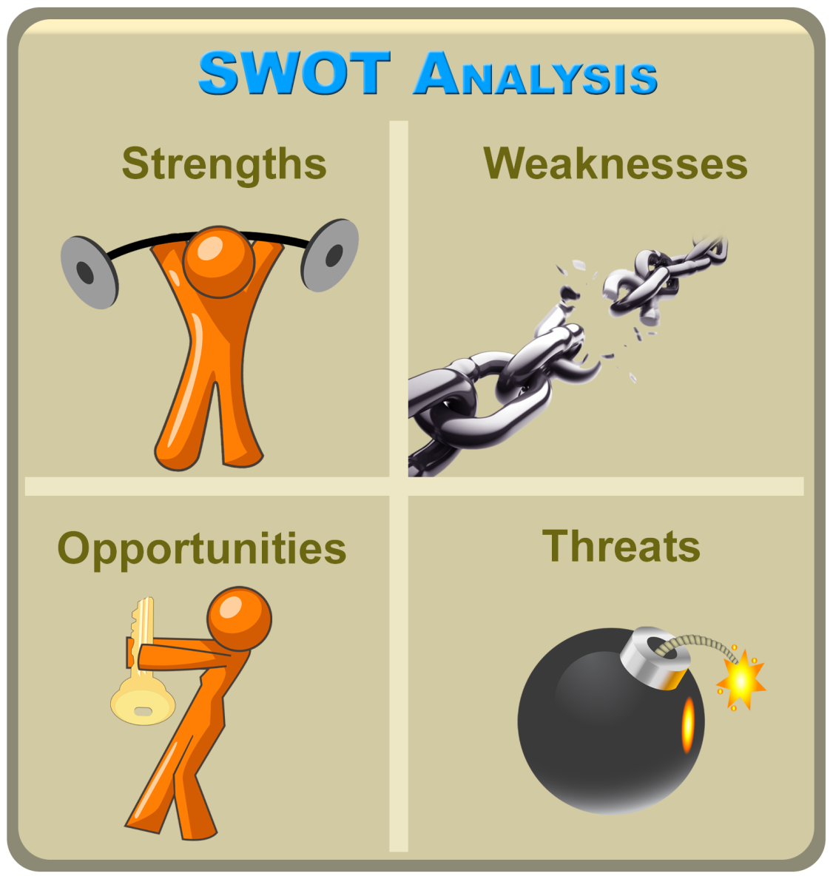
Ανάλυση δεδομένων
…τόσο του συστήματος Έρευνας & Καινοτομίας,
όσο και διάρθρωσης της ελληνικής οικονομίας και απασχόλησης

Slide 6
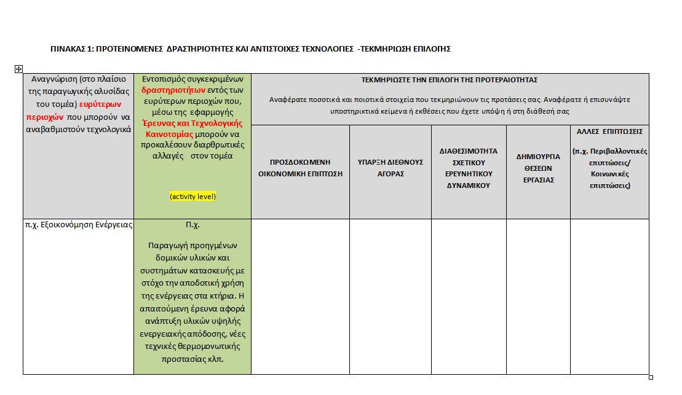

Η επιχειρηματική ανακάλυψη μέσω των Πλατφορμών διαβούλευσης
Eρωτηματολόγια
Επιχειρήσεις
Ερευνητικοί Φορείς
Υπουργεία
Περιφέρειες
Χρηματοπιστωτικοί φορείς
Τεχνολογίες Πληροφορικής και Επικοινωνιών
Αγροδιατροφη
Βιοεπιστήμες Υγεια και Φαρμακα
Υλικά -Κατασκευές
Ενέργεια
Περιβάλλον
Μεταφορες Logistics
Πολιτισμός-Τουρισμός και Δημιουργική Βιομηχανία
Δεδομένα
Συναντήσεις
Μελέτες

Slide 7
Επικέντρωση σε βασικούς τομείς προτεραιότητας
  Αγρο-διατροφή,
  Υλικά και Κατασκευές
  Βιοεπιστήμες, Υγεία και Φάρμακα: οι υπηρεσίες υγείας, τα φάρμακα και τα διαγνωστικά προϊόντα,
  Ενέργεια: τα προϊόντα και οι υπηρεσίες που σχετίζονται με την παραγωγή και διαχείριση της ενέργειας,
  Πολιτισμός, Τουρισμός και οι Πολιτιστικές και Δημιουργικές Βιομηχανίες
  Υπηρεσίες και τεχνολογίες μεταφορών και logistics
  Περιβάλλον και Βιώσιμη Ανάπτυξη: οι τεχνολογίες και οι υπηρεσίες προστασίας του περιβάλλοντος και η βιώσιμη ανάπτυξη που σχετίζεται με την οικο-καινοτομία και την θαλάσσια οικονομία.
  Τεχνολογίες Πληροφορικής και Επικοινωνιών, τόσο ως οικονομική δραστηριότητα, όσο και ως οριζόντιες τεχνολογίες,

Slide 8

Υλικά και Κατασκευές
Διεύρυνση της αλυσίδας αξίας του με σκοπό την ανάπτυξη και παραγωγή νέων καινοτόμων προϊόντων και υπηρεσιών στους τομείς της Νανοτεχνολογίας, των Προηγμένων Υλικών, των Υλικών για κατασκευές, των χημικών και ειδικών πολυμερών με στόχο την αύξηση της ανταγωνιστικότητας και της εξωστρέφειας των ελληνικών επιχειρήσεων
Ανάπτυξη της στρατηγικής του τομέα παράλληλα και σε αλληλεπίδραση με τις στρατηγικές και τις προτεραιότητες άλλων τομέων, κυρίως σε ό,τι αφορά την αύξηση της προστασίας και του χρόνου ζωής των τροφίμων, της εξοικονόμησης ενέργειας και της μείωσης του περιβαλλοντικού αποτυπώματος, της προστασίας των μνημείων, ενισχύοντας την συνεργασία και τις διασυνδέσεις με λοιπούς τομείς της στρατηγικής στο πλαίσιο των δικών τους προτεραιοτήτων.

Slide 9
Η ΕΠΙΧΕΙΡΗΜΑΤΙΚΗ ΑΝΑΚΑΛΥΨΗ
Η Επιχειρηματική Ανακάλυψη είναι ο μηχανισμός με το οποίο επιχειρείται ένας δημιουργικός συνδυασμός διαφορετικών τεχνολογικών ή μη τεχνολογικών γνώσεων και δραστηριοτήτων σε διαφορετικούς τομείς της οικονομίας ώστε αυτές να αποτελέσουν ένα «παράθυρο ευκαιρίας» στη δημιουργία νέων επιχειρηματικών δραστηριοτήτων οι οποίες θα συμβάλλει στη διαφοροποίηση του τομέα άρα και στην αύξηση της ανταγωνιστικότητα τους
Η έννοια του «Επιχειρηματία» περιλαμβάνει:
Επιχειρήσεις
Συνδέσμους επιχειρήσεων και clusters
Επιστημονικά και τεχνολογικά πάρκα
Κοινωνικοί φορείς….

Slide 10








Οι συνέργειες μεταξύ των τομέων της RIS3
EΝΕΡΓΕΙΑ
ΠΕΡΙΒΑΛΛΟΝ
ΑΓΡΟΔΙΑΤΡΟΦΗ
ΤΠΕ
ΥΛΙΚΑ
ΒΙΟΕΠΙΣΤΗΜΕΣ,ΥΓΕΙΑ ΚΑΙ ΦΑΡΜΑΚΑ
Transport and logistics
ΜΕΤΑΦΟΡΕΣ ΚΑΙ logistics
ΠΟΛΙΤΙΣΜΟΣ-
ΤΟΥΡΙΣΜΟΣ
ΠΔΒ

Slide 11
Κρίσιμα ερωτήματα
Ερώτημα | Παράγοντες που λαμβάνονται υπόψη
Υπάρχει ένα σαφής προσανατολισμός αγοράς σε παγκόσμιο επίπεδο; | Χρονική περίοδος γέα την εμπορευματοποίηση Γεωγραφικό εύρος, εθνικό, ευρωπαϊκό η διεθνές;
Υποστηρίζεται ο επιχειρηματίας από τους φορείς της «τετραπλής έλικας»; | Άλλες επιχειρήσεις Ερευνητικοί φορείς και φορείς καινοτομίας Δημόσια Διοίκηση Χρήστες
Υπάρχει συνδυασμός διαφορετικών τομέων γνώσης ή τεχνολογίας; | Μη τεχνολογική Καινοτομία Τεχνολογική καινοτομία
Συμβάλλει στην διαφοροποίηση τομέα ή του κλάδου η της περιφέρειας;

Slide 12
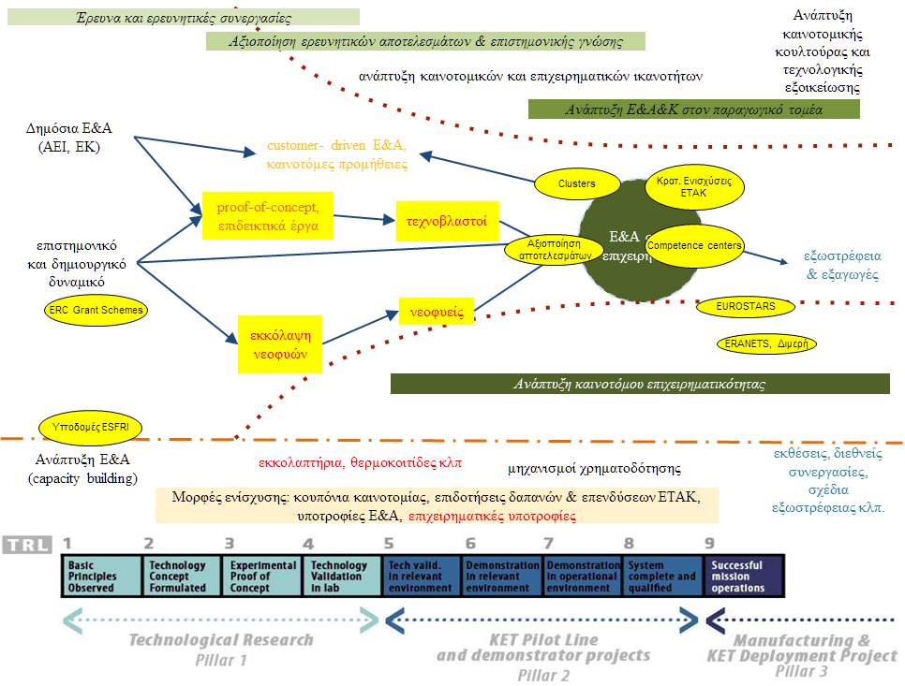
Τι είδους παρεμβάσεις στην συνολική αλυσίδα Ε.ΤΑ.Κ θα απαιτηθούν;

Slide 13
Ευχαριστώ για την προσοχή σας!

